Slide 1


Slide 2

Волонтерский центр УрФУ «Волонтеры Урала»

Slide 3
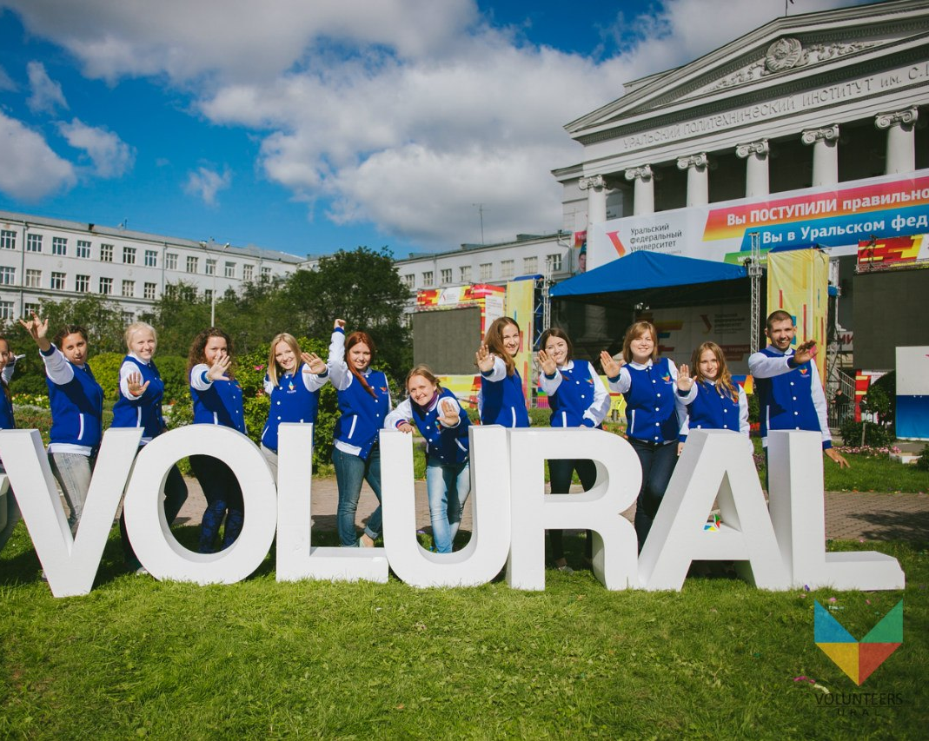

Волонтеры Урала – единый бренд созданный РОО «Волонтерским центром Свердловской области», Министерством спорта и физической культуры Свердловской области, Уральским федеральным университетом.

Slide 4



>10 лет волонтёрскому движению в регионе
>8 лет единому бренду Волонтёры Урала (#volural)
>500 000 часов отработали на мероприятиях наши волонтёры
>9000 волонтеров за последний год
>900 событий мирового, всероссийского и регионального масштаба
> 15000 подписчиков в группе Вконтакте

Slide 5
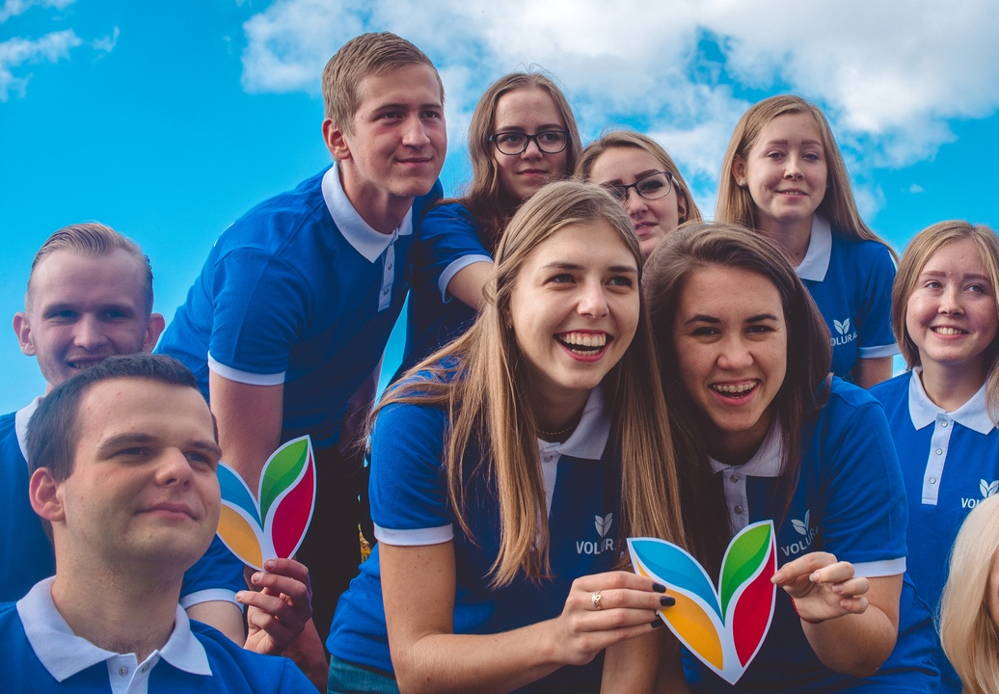

17000
volural.ru

Slide 6

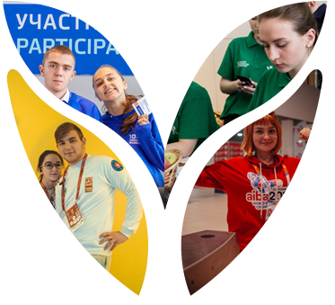







Волонтерские проекты

Slide 7
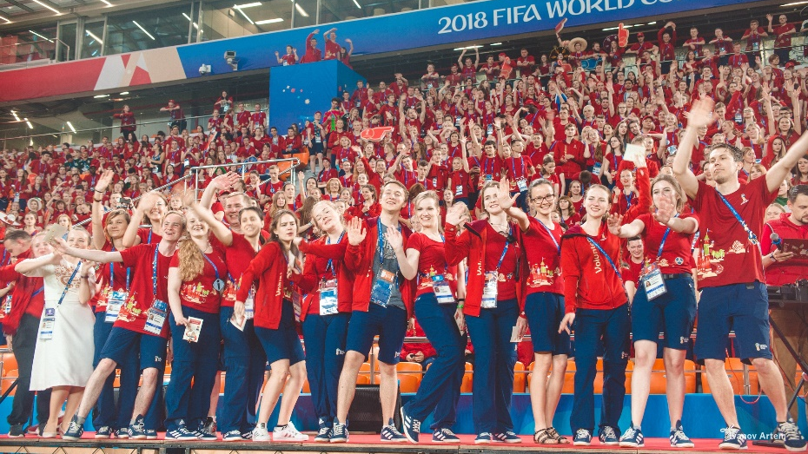
Чемпионат мира по футболу FIFA 2018 в России

Slide 8
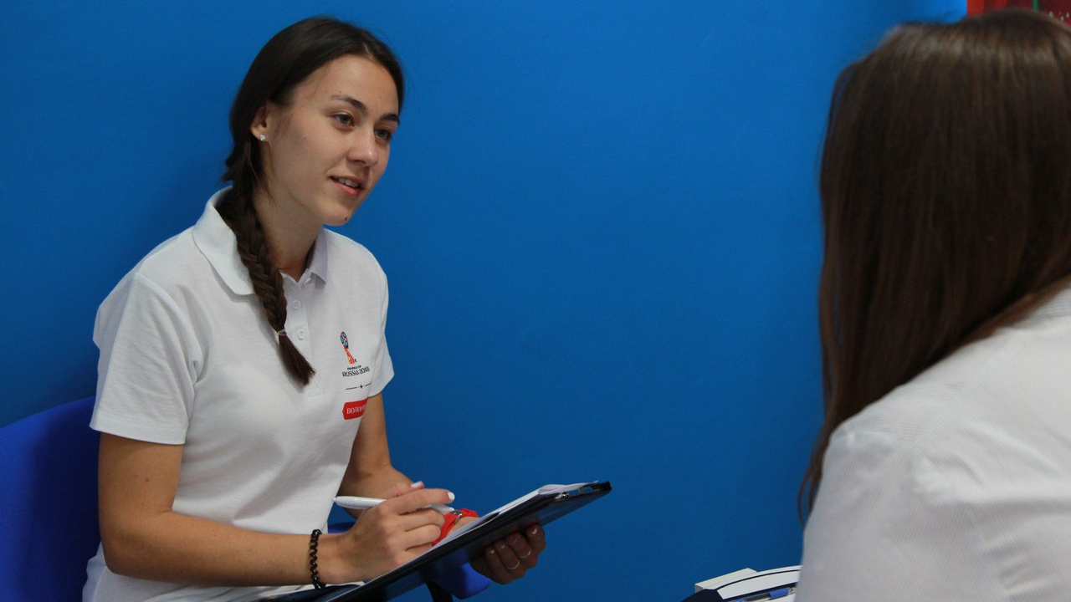
Центр
рекрутинга

Slide 9
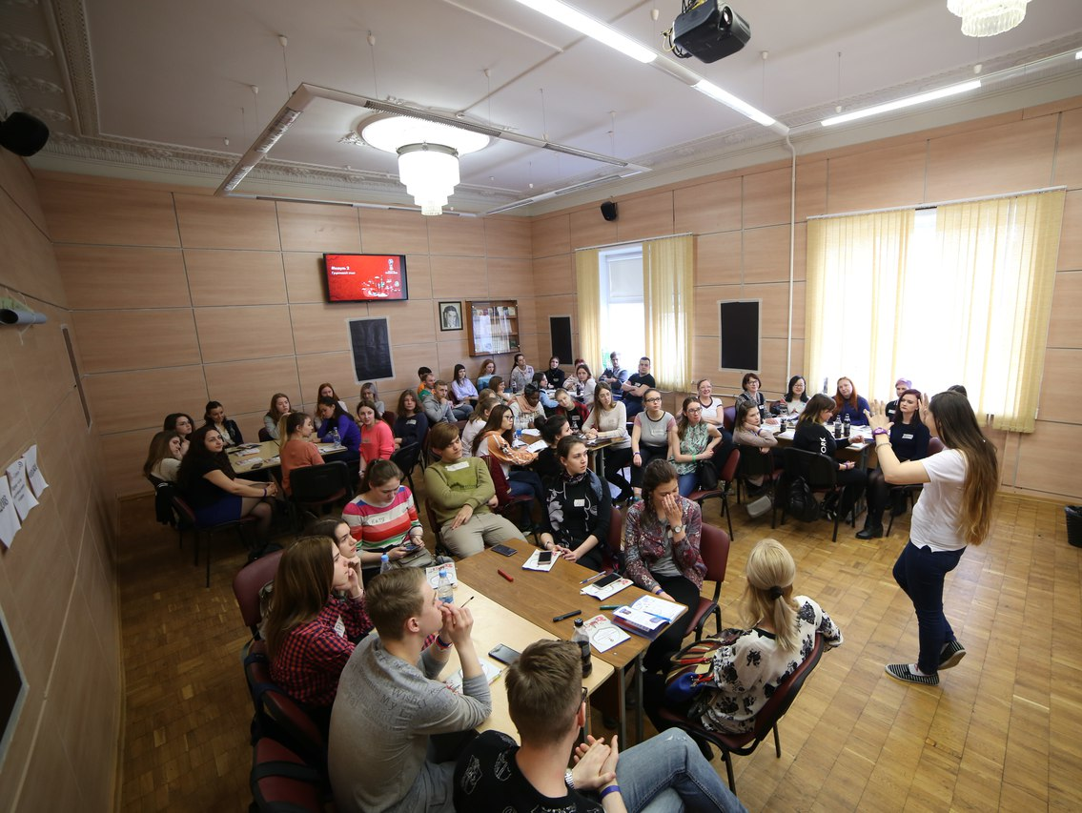
Волонтеры
2.0

Slide 10
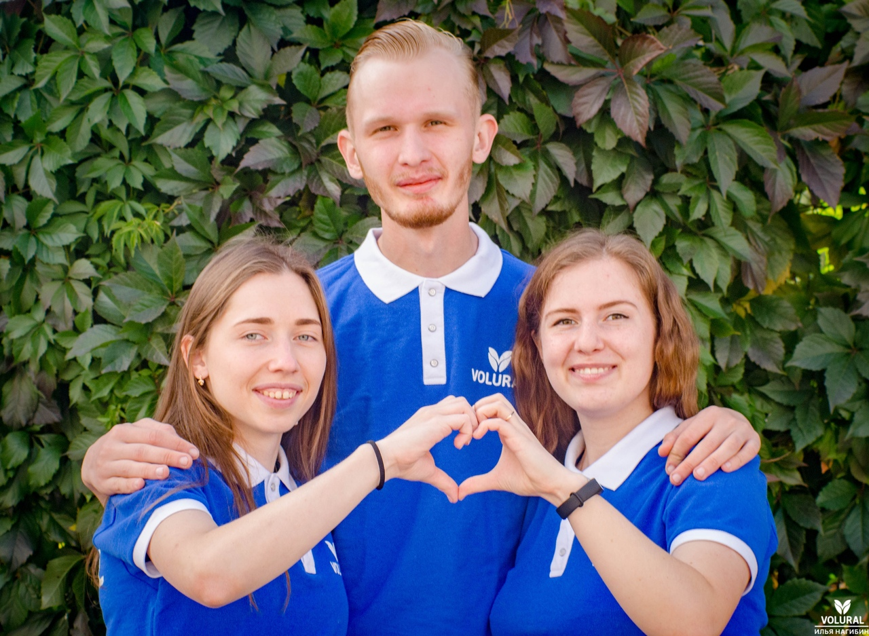
Команда
продвижения

Slide 11
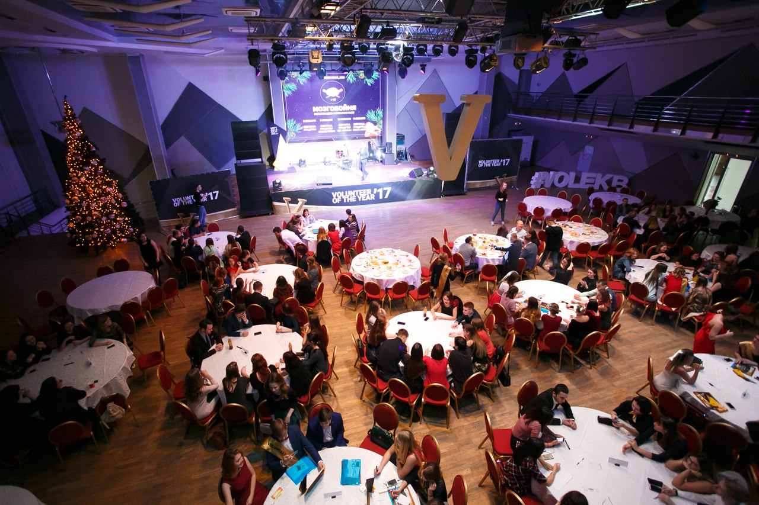
Волонтер
года

Slide 12

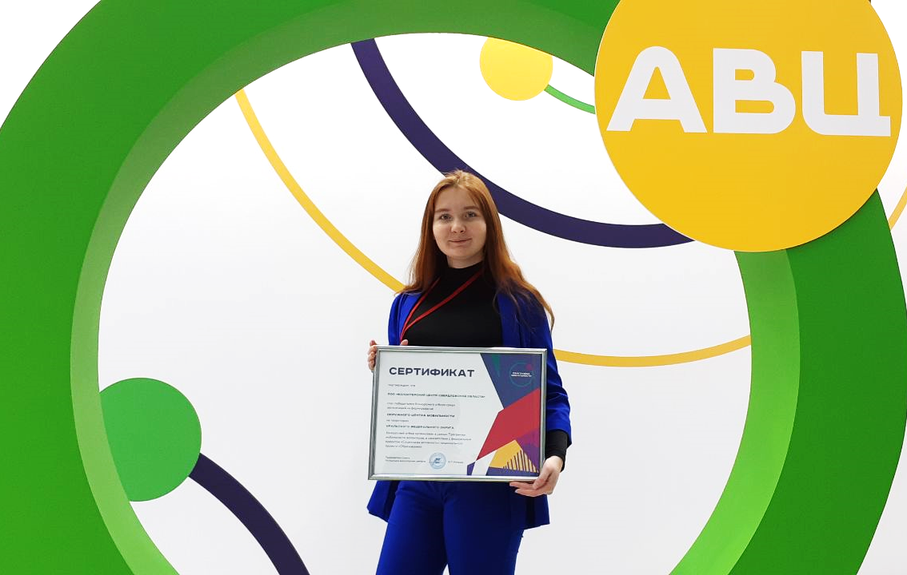
Окружной центр программы мобильности Уральского федерального округа

Slide 13
Ближайшие мероприятия
Старт волонтерской программы Всемирных студенческих игр
Всероссийская перепись населения
Чемпионат Европы по футболу в г. Санкт-Петербург
Всемирный саммит спорта и бизнеса SportAccord
Чемпионат мира по волейболу
XXXII Всемирная летняя универсиада
300летие города Екатеринбурга
2021
2022
2023

